Slide 1

2020
书友交流网
马赞
周梓浩
蔡恒杰
屠闻哲

Slide 2
01
项目介绍
目录
CONTENT
02
功能介绍
03
设计框架
04
进度安排

Slide 3
第一部分
项目介绍

Slide 4


项目缘由
This is a good space for a short subtitle
在这次疫情中，我有幸得到了不少空余时间可以看看小说，充实了我对书本和文字的渴望，每当读到一本好的小说，或者读到一部分有趣的剧情的时候，就想将这本书或者这部分的剧情安利给自己朋友，而在书友网这里，你可以自由自在地发表自己对书籍人物，或者小说剧情的看法，可以随时随地发表自己有关的感受，同时可以结识书友，一起讨论有关内容。

Slide 5

项目概述
读书心得
在这里你可以分享自己的读书经历，发表对书籍剧情，书籍人物的看法，和其他书友一起交流
看法与交流
在这里，有许许多多和你一样的小伙伴，他们也许也看过你所提出来的内容，一起交流分享读书的快乐吧!
结识书友
以书会友，听起来就很浪漫不是吗

Slide 6
gong
第二部分
功能介绍

Slide 7
主要区块
01
03
网站主页
提供良好的网站氛围，给用户宾至如归的感受
社区
发表自己对某本书的看法，与书友一起交流
个人主页
完善的个人信息，结识书友，在中心动态中显示有关的消息信息
后台管理
管理员对网站数据进行统一的管理
02
04

Slide 8
功能
用户主页
在这里，你可以完善自己的个人简介，接受有关的消息回复信息，同时其他书友在访问你的主页时，可以看到你最近的有关动态和部分发布内容
关注书友
.关注和自己志趣相投的书友，关注他们，更方便地获得他们的动态吧
读书内容发布
你可以随时随地地发布自己想要分享的书籍或者书籍的部分内容，发出讨论，并详细讨论的内容，和志同道合的书友一同分享这份喜悦吧
评论和回复
在发表一个书籍讨论之后，其他的书友会看到你发布的内容，如果足够有兴趣，一起讨论并结识书友吧
搜索功能
在主页中，你可以得到我们推荐的话题讨论，结识书友较多的朋友，也可以自己搜索较为感兴趣的内容
后台管理
通过后台管理操控网站数据

Slide 9
第三部分
设计框架

Slide 10
技术栈
JSP
前端动态页面
AJAX
交互式地浏览和生成数据，生成动态Web内容
.
JAVA
后端主要开发语言
SSM
WEB项目框架

Slide 11
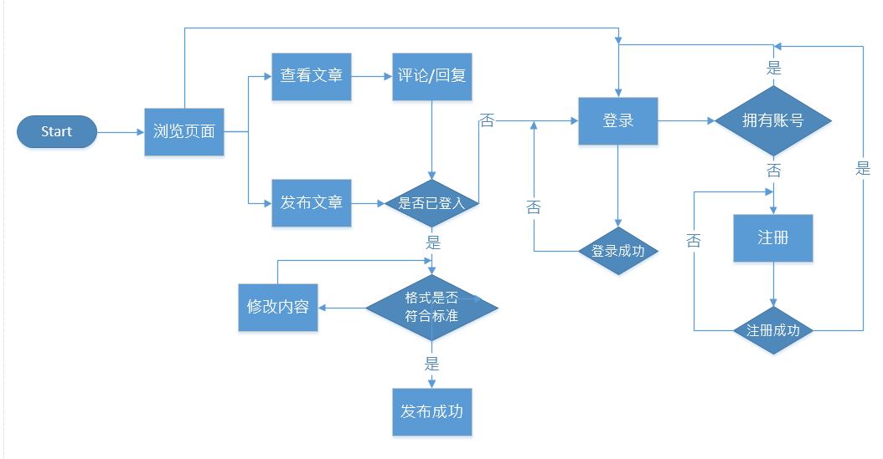
流程图

Slide 12
第四部分
进度安排

Slide 13
项目进度
This is a good space for a short subtitle
W建立起了github供小组队友上传代码，对项目需求进行分析，明确队伍分工，将项目功能需求，为接下来几周实现功能打好基础，根据实际功能需求，着手于数据库的内容搭建，进一步明确功能。
前两周
首先，我们得在数据库建立好了的基础上完成对后台管理平台的搭建，同时前端组要完成切合功能的页面设计，务必做到整洁美观，在第二第三周开始着重完成对网站功能的建设，对各个页面功能完成实现
中期三周
最后一周
对完成的网站测试，例如对恶意注入测试，对服务器承受能力等方面的问题进行测试

Slide 14
THANKS

